Slide 1
DEPARTAMENTO DE CIENCIAS ECONÓMICAS ADMINISTRATIVAS Y DE COMERCIO
CARRERA DE INGENIERÍA EN FINANZAS Y AUDITORÍA C.P.A.
TESIS PREVIA A LA OBTENCIÓN DEL TÍTULO DE INGENIERA EN FINANZAS, CONTADORA PÚBLICA – AUDITORA
TEMA: “VALORACIÓN FINANCIERA DE LA EMPRESA METROPOLITANA DE HORMIGONES METRHORM CIA. LTDA., DOMICILIADA EN LA CIUDAD DE QUITO, PROVINCIA DE PICHINCHA”
AUTORA: RODRÍGUEZ LUPERCIO, MÓNICA JANINE
DIRECTOR: MSc. ING. TACO, ROBERTO
CODIRECTOR: ECO. PÉREZ, JAIME
SANGOLQUÍ
2015

Slide 2
“VALORACIÓN FINANCIERA DE LA EMPRESA METROPOLITANA DE HORMIGONES METRHORM CIA. LTDA., DOMICILIADA EN LA CIUDAD DE QUITO, PROVINCIA DE PICHINCHA”
OBJETIVO GENERAL
Diagnosticar financieramente la situación de la Empresa METROPOLITANA DE HORMIGONES METRHORM CIA. LTDA., a través de su valoración, a fin de determinar la viabilidad para implementar un proyecto e incurrir en tomas de decisiones adecuadas.
Analizar la situación de la empresa, en base al estudio de sus factores tanto internos como externos.
Determinar teóricamente los fundamentos de valoración de empresas.
Analizar financieramente la estructura actual de la empresa, a través de la información proporcionada por sus estados financieros y por consiguiente de sus indicadores financieros.
Llevar a cabo la valoración de la empresa, y a su vez determinar la viabilidad financiera de la implementación de un proyecto en escenarios optimista y pesimista.
OBJETIVOS ESPECÍFICOS

Slide 3
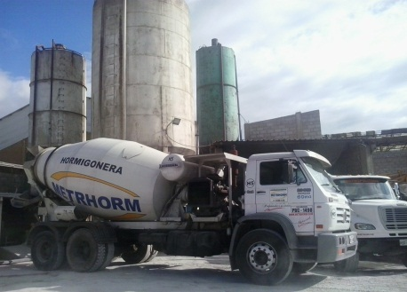
CONSTITUCIÓN
Quito, 6 de noviembre de 2006
UNACEM Ecuador S.A.
EPMAPS
Cadeco Aditivos Cía. Ltda.,
Canteras de Pifo y San Antonio de Pichincha
PROVEEDORES
COMPETENCIA
CLIENTES

Slide 4
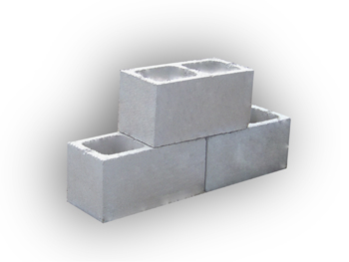
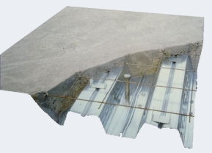
Componentes del hormigón
Tipos de resistencias comercializadas
Cemento
Agua
Agregados pétreos | Arena
 | Ripio
Aditivos | Plastificante
 | Impermeabilizante
 | Retardante de fraguado
 | Acelerante de fraguado
Resistencias de hormigón | Usos
180 kg x cm³ | Veredas, patios y replantillas
210–280 kg x cm³ | Casas
280–350 kg x cm³ | Edificios
350–400 kg x cm³ | Vías
Productos sustitutos: Inexistencia de material que lo sustituya en
Costo
Utilidad
Productos complementarios:
ADITIVOS
HORMIGÓN
Calcín de vidrio
Caucho granulado
Bloques de hormigón
Espuma flex
Placas colaborantes

Slide 5
MATRIZ F.O.D.A.
FORTALEZAS
Fidelidad de los clientes
Excelentes relaciones con los proveedores
Permisos de funcionamiento actualizados
Materia prima e insumos con estándares de alta calidad
Software contable propio
Maquinaria de última tecnología con controles automatizados
OPORTUNIDADES
Mercado de la construcción con un crecimiento del 14%
Incremento de la inversión en el sector de la construcción
Marco legal busca incentivar el consumo de la producción nacional
Mayor desarrollo tecnológico
Inexistencia de productos sustitutos
Productos complementarios con menor impacto ambiental y con mejores acabados
DEBILIDADES
Falta de optimización de recursos
Falta de monitoreo y supervisión
El terreno donde la empresa opera no es propio
No hay seguimiento al proceso de comercialización y ventas
Deficiencia en la gestión financiera
AMENAZAS
Restricción a la circulación de vehículos pesados
Gran cantidad de competidores en el mercado
Sobretasas temporales
Reducción del P.I.B. del sector de la construcción (9,8%)
Genera un alto riesgo de impacto ambiental y trastornos en la salud

Slide 6
ANÁLISIS FINANCIERO
Análisis horizontal
Estado de Situación Financiera
Estado de Resultados Integrales

Slide 7
ANÁLISIS FINANCIERO
Análisis vertical

Slide 8
ANÁLISIS FINANCIERO
Análisis vertical
CUENTAS | 2012 |  | 2013 |  | 2014 |  | PROMEDIO
INGRESOS OPERACIONALES | $5.039.429,37 | 100,00% | $5.405.961,10 | 100,00% | $5.258.042,68 | 100,000% | 100,00%
Hormigón | $3.770.175,73 | 74,81% | $5.393.817,27 | 99,78% | $5.191.027,28 | 98,73% | 91,10%
COSTOS OPERACIONALES | $ 3.778.579,30 | 100,00% | $ 4.012.601,22 | 100,00% | $ 4.130.498,25 | 100,00% | 100,00%
Cemento | $ 2.559.543,19 | 67,74% | $ 2.738.151,48 | 68,24% | $ 2.678.269,27 | 64,84% | 66,94%
GASTOS OPERACIONALES | $ 1.094.276,86 | 100,00% | $ 1.192.857,44 | 100,00% | $ 1.111.630,63 | 100,00% | 100,00%
Depreciación de activos Fijos | $ 223.464,12 | 20,42% | $ 236.565,30 | 19,83% | $ 233.415,70 | 21,00% | 20,42%
UTILIDAD NETA | $ 45.858,47 | 0,91% | $ 112.946,96 | 2,09% | $ 32.598,69 | 0,61% | 1,20%

Slide 9
INDICADORES FINANCIEROS
Indicadores de liquidez
Indicador | 2012 | 2013 | 2014
Razón corriente | $0,71 | $0,63 | $0,84
Capital de trabajo | $-168.343,40 | $-199.491,96 | $-78.182,10
Indicadores de endeudamiento
Indicador | 2012 | 2013 | 2014
Endeudamiento total | $3,24 | $2,48 | $2,03
Endeudamiento a corto plazo | $2,21 | $1,43 | $1,25
Endeudamiento a largo plazo | $1,02 | $1,05 | $0,78

Slide 10
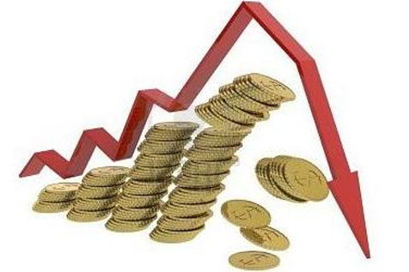
INDICADORES FINANCIEROS
Indicadores de rentabilidad
Indicador | 2012 | 2013 | 2014
Rentabilidad Neta del Activo (Método Dupont) | $4,14 | $8,69 | $2,79
Rendimiento del patrimonio (R.O.E.) | $17,54 | $30,21 | $8,47
Margen bruto | 25,02% | 25,77% | 21,44%
Margen neto | 0,91% | 2,09% | 0,62%

Slide 11
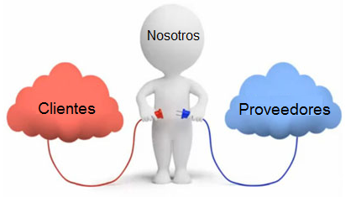
INDICADORES FINANCIEROS
Indicadores de actividad
Indicador | 2012 | 2013 | 2014
Rotación de cartera | 20,76 veces | 23,79 veces | 17,63 veces
Período medio de cobranza | 17 días | 15 días | 20 días
Rotación de proveedores | 18,89 veces | 30,71 veces | 33,07 veces
Período medio de pago | 19 días | 12 días | 11 días

Slide 12
VALORACIÓN DE LA EMPRESA
Método del valor contable
Método de flujo de caja descontado
Ventas ➔ 4,14% (crecimiento esperado del sector de la construcción)
Ingresos no operacionales ➔ 1%
Costos y gastos ➔ 3,57% (inflación)
Año 2012 | Año 2013 | Año 2014
$ 261.491,63 | $ 373.905,40 | $ 384.812,05
$$TMAR=9,38\%$$
$$V.A.N.=\$4′977.757,60$$
DIFERENCIA ➔ $4’592.945,55

Slide 13
Mercado
Estudio de mercado
SECTOR | % ofertado | m³
Hormigón de elaboración artesanal | 17,70% | 94.000 m³
Empresas hormigoneras | 82,30% | 437.000 m³
TOTAL OFERTA | 100,00% | 531.000 m³
SECTOR | % demandado | m³
Proyectos de vivienda | 46,55% | 540.000m³
Remodelación inmobiliaria | 19,40% | 225.000m³
Obras de infraestructura | 34,05% | 395.000m³
TOTAL DEMANDA | 100,00% | 1’160.000m³
Demanda insatisfecha: 629.000 m³
 | Resistencia de 240 kg x cm³ | m3
Producción en promedio anual | $ 3’308.400,00 | 36.000 m³
Capacidad de cobertura: 5,72%
Disponibilidad de Recursos Financieros
MONTO | $198.000,00
TASA | 11,22%
PLAZO | 4 años
Disponibilidad de Mano de Obra
23 choferes
Ordenanza Municipal N°305: «pico y placa»
Ordenanza Municipal N° 147: Prohíbe la circulación en horas pico de vehículos pesados.
Estudio legal
Estudio técnico
Camión mixer de 8m³

Slide 14
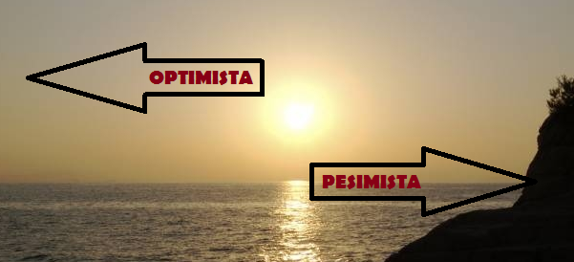
Valor de la empresa con la implementación del proyecto
Escenario optimista
Escenario pesimista
Ventas ➔ 5,72% (demanda insatisfecha)
Ingresos no operacionales ➔ 1%
Costos y gastos ➔ 4,17% (por camión)
Ventas ➔ No se considera un incremento
Ingresos no operacionales ➔ 1%
Costos y gastos ➔ 4,17% (por camión)
Valor presente de los flujos sin financiamiento
$$TMAR=9,38\%$$
Valor presente de los flujos con financiamiento
$$WACC=7,44\%$$

Slide 15
VALORACIÓN FINANCIERA DE LA EMPRESA METROPOLITANA DE HORMIGONES METRHORM CÍA. LTDA.
Metodología |  | Valoración de la empresa
Valor contable |  | $ 384.812,05
Valor según flujo de caja descontado |  | $ 4’977.757,60
Flujo de caja en escenario optimista | Flujo de caja con financiamiento | $ 5’911.943,97
 | Flujo de caja sin financiamiento | $ 5’669.869,70
Flujo de caja en escenario pesimista | Flujo de caja con financiamiento | $ 5’000.558,42
 | Flujo de caja sin financiamiento | $ 4’804.942,57
PROYECTO VIABLE
Flujo de caja en escenario optimista | Flujo de caja con financiamiento | $ 5’911.943,97
 | Flujo de caja sin financiamiento | $ 5’669.869,70
Flujo de caja en escenario pesimista | Flujo de caja con financiamiento | $ 5’000.558,42
COSTO DEL PROYECTO
$$\$198.000,00$$

Slide 16
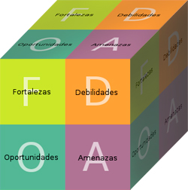
CONCLUSIONES
Metropolitana de Hormigones METRHORM Cía. Ltda. es una empresa hormigonera con nueve años de trayectoria dentro del sector de la construcción, que mantiene como sus fortalezas la fidelidad de sus clientes, las excelentes relaciones con sus proveedores quienes le proporcionan materia prima e insumos con altos estándares de calidad, en conjunto con su maquinaria de última tecnología, por otro lado genera una información financiera oportuna resultado de su software contable propio, además para la gestión mantiene sus permisos de funcionamiento actualizados, mientras que como sus debilidades principales se constituyen la falta de optimización de los recursos fruto de la falta de monitoreo y supervisión tanto a nivel operativo como administrativo, principalmente sobre el área de comercialización y ventas.
Dentro de los aspectos externos de la empresa se mantienen como oportunidades la expansión del 14% del mercado de la construcción, es así que existe un incremento en la demanda de obras de infraestructura y de bienes inmuebles, dadas las facilidades emitidas a fin de incentivar el consumo de la producción nacional, además de un desarrollo tecnológico e inexistencia de productos sustitutos, mientras que las amenazas resultado de la legislación y sus políticas públicas, como es el caso de las sobretasas temporales, se genera un incremento sobre los costos indirectos, por otro lado la normativa municipal de igual manera afecta a las operaciones de la empresa dada la restricción a la circulación de vehículos pesados, así como el conocido “pico y placa”; otra amenaza que va en aumento es la gran cantidad de competidores en el mercado.
Notes:
Políticas sorpresivas

Slide 17
CONCLUSIONES
El análisis de la estructura financiera de la empresa hormigonera, denota problemas tanto financieros como administrativos, es así que analizando la tendencia creciente de las cuentas por cobrar, se identificó que sus cuentas incobrables van en aumento, siendo este uno de los efectos de la falta de controles sobre el área de comercialización y ventas, lo que por otro lado ha conllevado a la reducción de su liquidez.
La distribución de ingresos, costos y gastos demuestran una proporción similar durante los períodos 2012–2013–2014, por cuanto la mayor representatividad respecto a ingresos son fruto de las ventas de hormigón, mientras que en la distribución de egresos, los costos ocupan el mayor porcentaje y dentro de estos se ubica el cemento, utilizado como materia prima para la fabricación del hormigón, respecto a la proporción de gastos el mayor peso se ubica sobre los gastos por depreciación de activos fijos.
El Estado de Situación Financiera demuestra que a fin de poder financiar sus inversiones de largo plazo, ha hecho uso en mayor proporción de recursos a corto plazo, reduciendo su liquidez, dificultando con ello su capacidad para hacer frente a sus obligaciones de corto plazo, tal es el caso de su alto nivel de cuentas por pagar a proveedores.

Slide 18
CONCLUSIONES
La valoración de la empresa demuestra en base al método de valor contable, una reducción de su alto nivel de dependencia mantenida con terceros es así que del 23,60% de valor contable obtenido durante el año 2012, se incrementó al 28,75% durante el 2013, manteniendo dicha tendencia creciente para el año 2014 a 32,99%, de esta manera para el año 2014 la valoración contable ascendió a $384.812,05.
El método de flujo de caja descontado, encargado de realizar proyecciones fundamentadas en información histórica, tras haber traído a valor presente, se ha determinado que el valor de la empresa asciende a $ 4’977.757,60, considerando que la situación actual se mantiene y no se implementa ningún proyecto nuevo.

Slide 19
CONCLUSIONES
El proyecto de adquisición de un camión mixer es viable dentro de un escenario optimista, ya que un incremento en ventas del 5,72% en función del nivel de producción y 4,17% de costos y gastos que se incrementarían tras la adquisición y operación del camión mixer, se concluye que sin obtener ningún financiamiento el valor de la empresa sería de $5’669.869,70, mientras que en el caso con financiamiento, el valor de la organización incrementaría a $5'911.943,97.
El valor de la empresa en un escenario pesimista, otorga el factor clave por el cual el proyecto es viable únicamente si se lo implementa con financiamiento, valorándose en este escenario a la empresa en $5’000.558,42, mientras que si la empresa implementa el proyecto sin financiamiento y con las condiciones especificadas donde los niveles de ventas no llegaran a incrementarse, el valor obtenido sería de $4'804.942,57, el cual es menor al valor según el flujo de caja descontado.

Slide 20
RECOMENDACIONES
Mejorar la estructura empresarial, considerando que el mayor impacto que la empresa recibe proviene de factores internos, es así que debe implementar mayores controles y políticas principalmente de cobro tanto en el área administrativa, y dentro de ésta principalmente sobre el área de comercialización y ventas; como en el área operativa, optimizando sus recursos y evitando el incremento de costos y gastos, mejorando su falta de liquidez.
Para hacer frente a la afectación producida por las ordenanzas municipales, respecto a las restricciones a la circulación vehicular, se recomienda elaborar un cronograma de actividades detallado dentro del horario de circulación permitido, compensando de esta manera el ingreso por ventas que se ha dejado de percibir por mantener al vehículo inmóvil, sin generar ingresos, y evitando posibles multas.

Slide 21
RECOMENDACIONES
Ejecutar una planificación financiera adecuada, así como llevar a cabo un análisis financiero con periodicidad mensual a fin de tener el conocimiento previo y aplicar oportunamente los correctivos necesarios, aportando con una información detallada para la toma de decisiones, identificando problemas de cuentas incobrables y en fin de liquidez.
A fin de poder determinar el valor óptimo de la empresa, requerido para la toma de decisiones así como para una posible venta, se recomienda considerar el rendimiento a lo largo del tiempo obtenido en función del método de flujos descontados, por cuanto dicho valor es el que mayor rentabilidad genera a la empresa Metropolitana de Hormigones METRHORM Cía. Ltda.
El proyecto debe ser implementado con financiamiento por cuanto la empresa obtendrá rendimientos positivos en relación al valor de la empresa obtenido únicamente por el método de flujo de caja descontado, incrementando su cobertura de mercado y dinamizando su situación financiera.

